Slide 1
M14 – IEE3032
PRESENTASI PROYEK M12
EDWARD

Slide 2
NODE-RED

Slide 3
Tangkapan layar dari node-red berisikan 3 sistem dan sensor-sensornya.
Ada judul nama keseluruhan sistem
Nama sistem 1, sistem 2 dan sistem 3, jelas diberikan
Nama sensor-sensor memiliki nama yang jelas dan sesuai atau logis untuk dipakai pada sistem tersebut. (jika ditanyakan, maka bisa menjelaskan dengan tepat)
Range/jangkah setiap sensor jelas (berikan informasinya/label)
Topik MQTT terpisah untuk setiap sistem dan setiap sensor atau disusun sedemikian sehingga bisa dimengerti

Slide 4
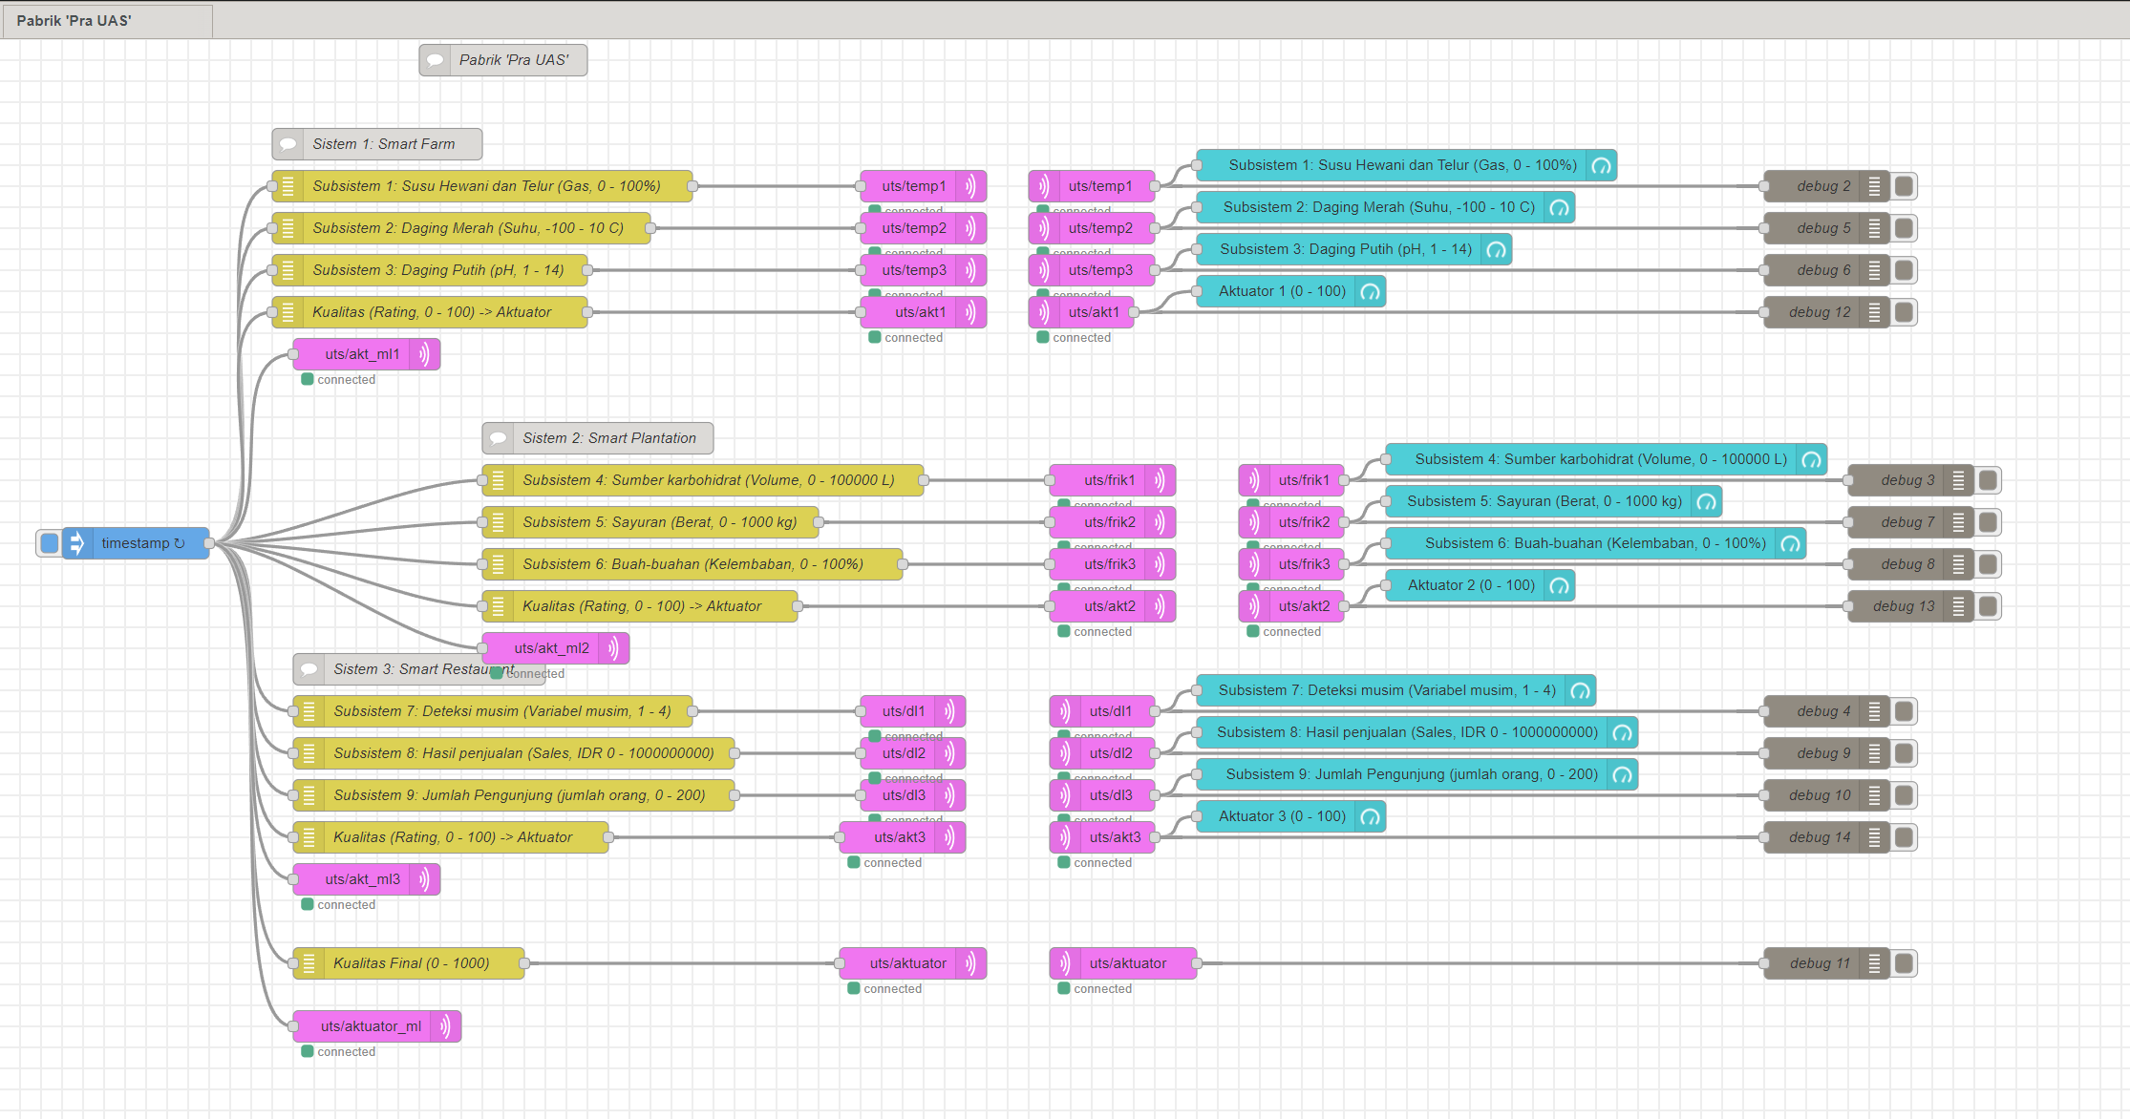

Slide 5
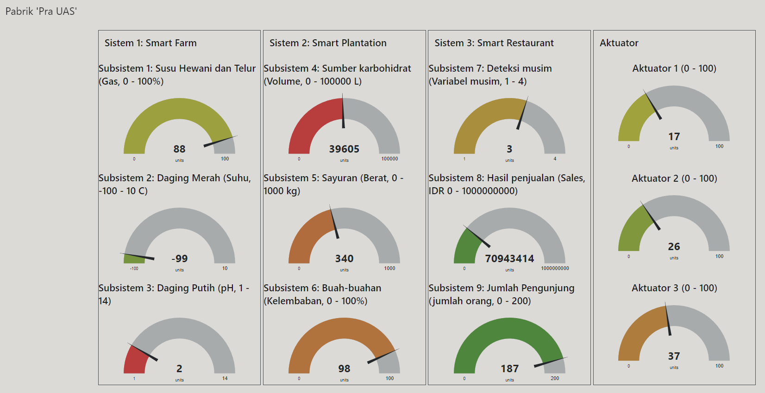
DASBOR/UI

Slide 6
DJANGO

Slide 7
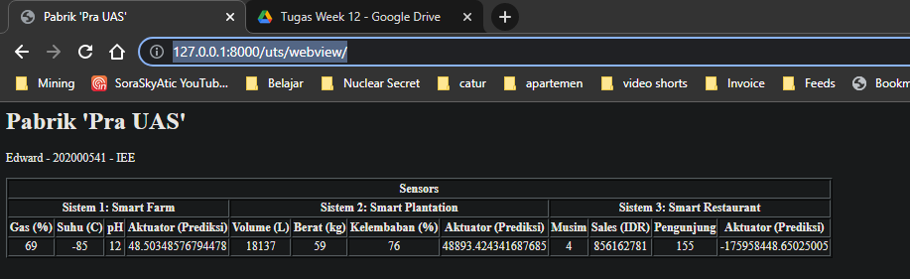
GUI

Slide 8
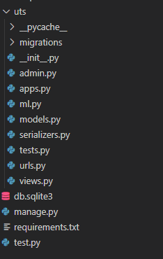
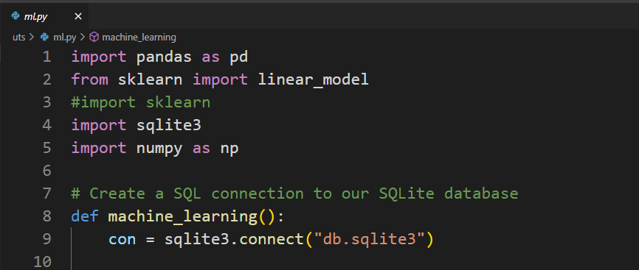
Machine Learning: Multiple Linear Regression

Slide 9
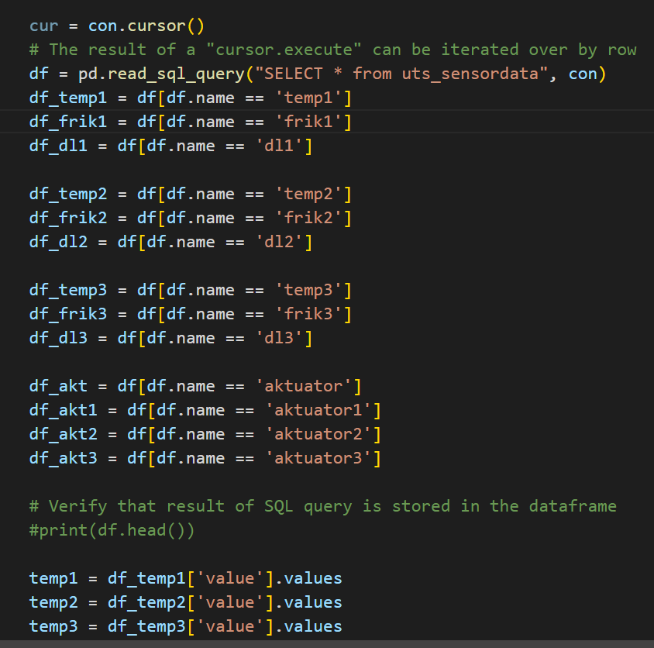
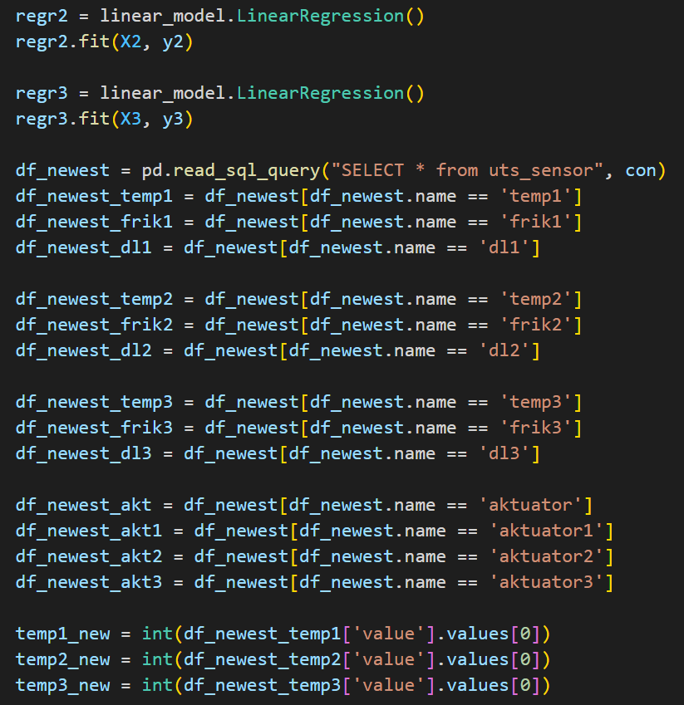
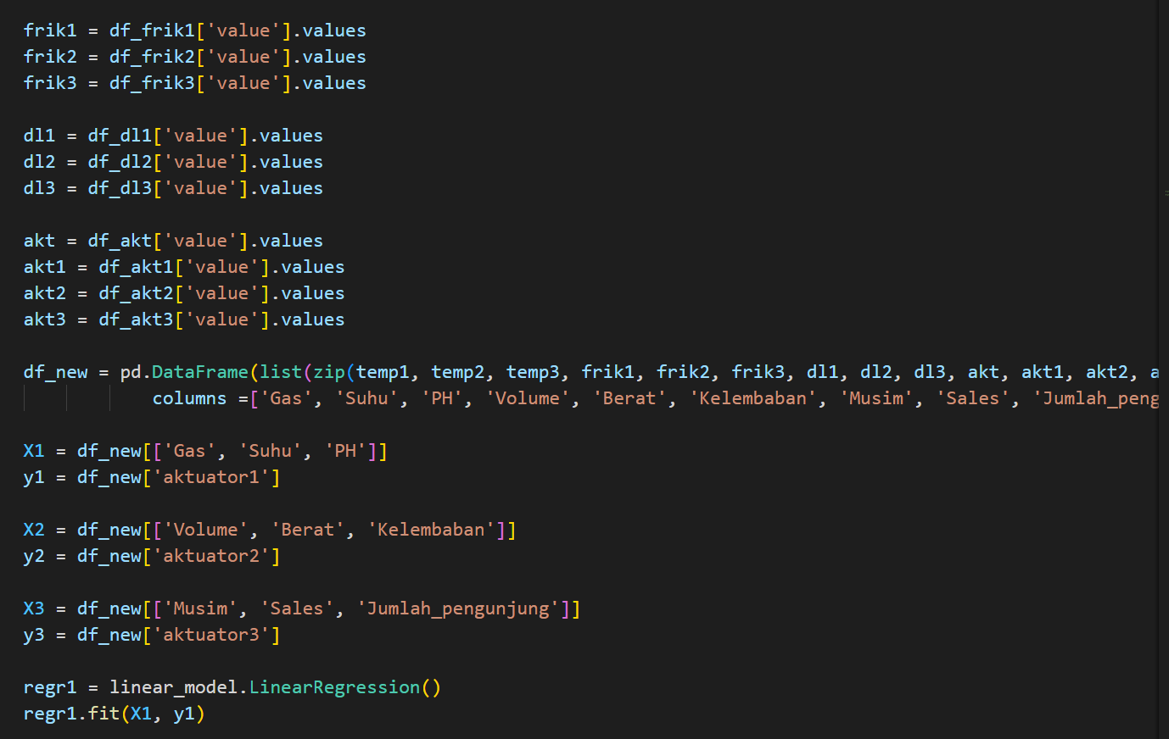
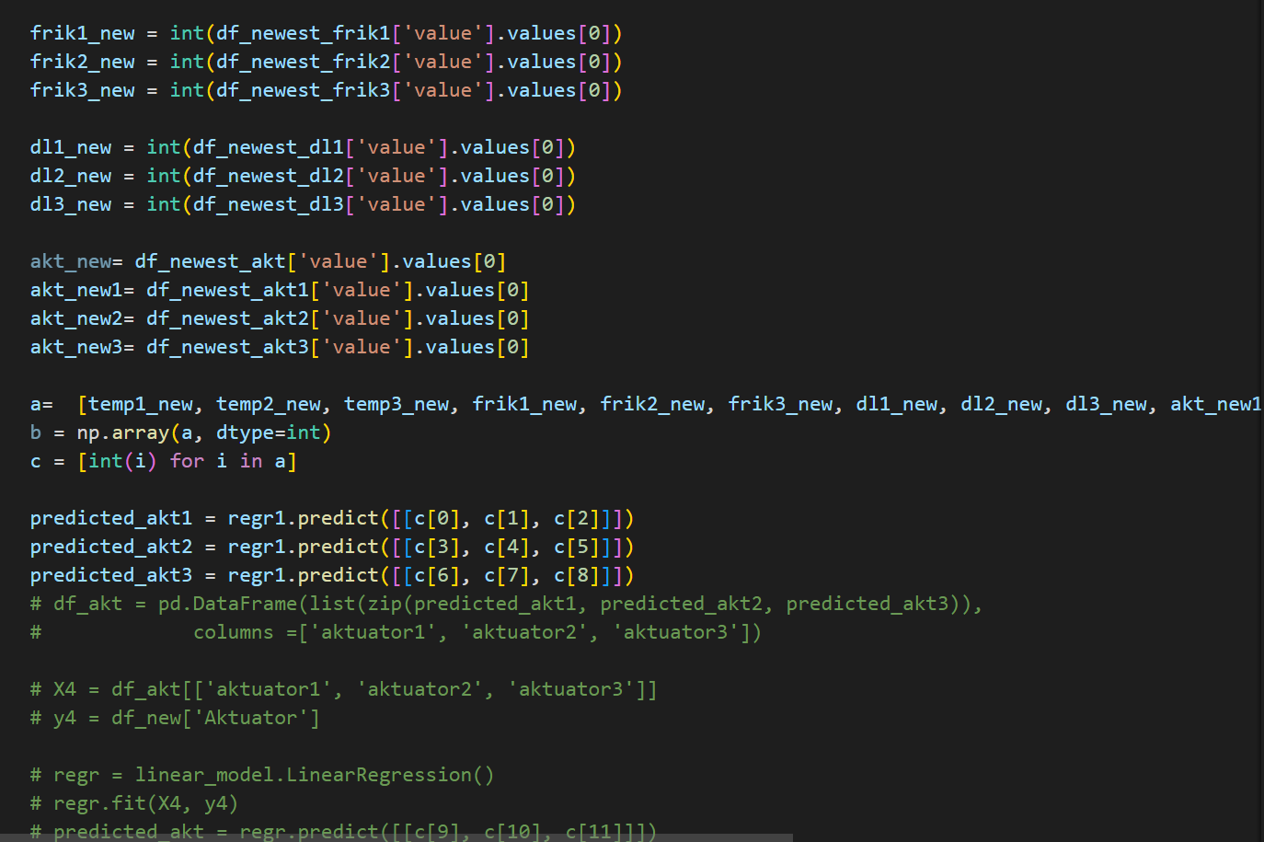

Baca database.
Lakukan parsing.
Lakukan machine learning.
Kembalikan hasil prediksi.
Program dipanggil di views.py

Slide 10
Terima kasih!

